Slide 1


2018 국가암관리사업 우수사례 (재가암환자 관리)
암, 함께라면 극복 할 수 있어요!
가족과 함께하는
암환자 희망프로그램
진주시 보건소 곽지혜
sense814@korea.kr

Slide 2

목차
1
추진배경 및 필요성
2
목적 및 추진전략
3
사업 내용
4
추진성과 및 성공요인
5
향후계획

Slide 3
가족과 함께하는 암환자 희망프로그램
1. 추진 배경 및 필요성

Slide 4
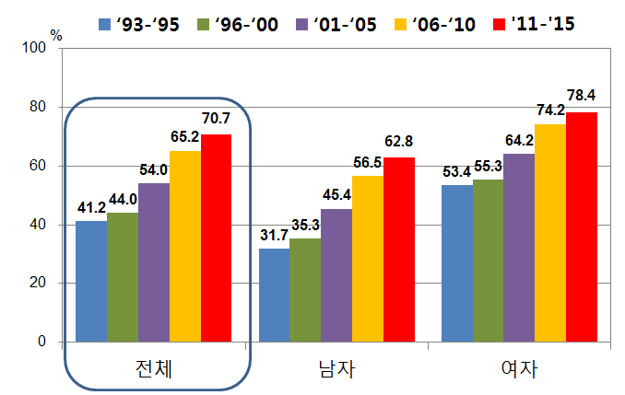
관련 통계
연령표준화 암사망률 (2012~2016)
5년 암 상대생존율
자료원 : 보건복지부 중앙암등록본부, 경남지역암센터 경남지역암발생통계
암 생존자 증가 추세

Slide 5
재가암환자 등록 현황
(단위 : 명)
위암 | 유방암 | 계
137 | 152 | 620
대장암 | 자궁경부암
100 | 38
간암 | 폐암
35 | 36
신장암 | 기타
9 | 113

Slide 6
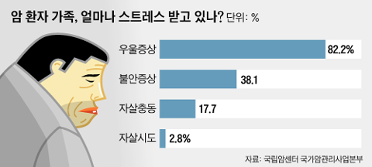
‘디스트레스’ 암환자의 스트레스
암 환자의 심리정서적 어려움 : 환자 뿐만 아니라 가족들도 겪는 고통!

Slide 7
암 생존자 지지 필요성
암환자
- 심리정서적인 어려움 - 재발에 대한 두려움, 정보 부족 - 자기 관리 지식 및 기술 부족 자기 관리 자신감 결여 ☞ 급성기 치료 이후에도 이와 관련된 다양한 지원과 추후 관리가 필요!
암환자의 가족
- 암환자 돌봄 부담감 - 높은 스트레스 경험
재가 암환자와 가족 대상
최적화된 통합적 건강관리가 필요
통합지지
프로그램
자가운동
프로그램
자조모임
프로그램
특히, 저소득층・취약계층
관리 필요

Slide 8
가족과 함께하는 암환자 희망프로그램
2. 목적 및 추진전략

Slide 9

목 적
취약계층 암환자와 가족의 후유증 및 고통 완화
삶의 질 향상
암생존자 통합지지 프로그램
(희망 중재)
신체적 요구 : 합병증, 후유증, 이차암, 건강생활습관
정신적 요구 : 우울, 불안, 인지기능 저하, 수면장애
정보 요구 : 암 정보, 암 관리 지침

Slide 10
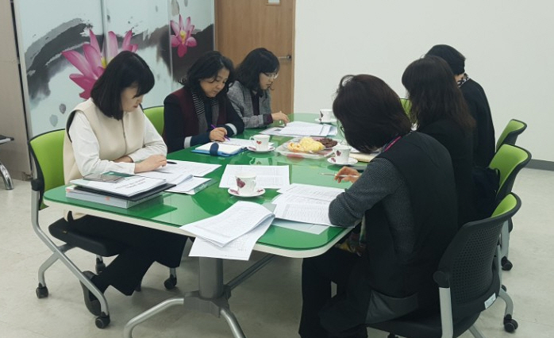
추진 전략
○ 우선순위 - 1순위 : 기초생활수급자 및 차상위 계층 - 2순위 : 건강보험가입자 중 하위 50% - 3순위 : 기타 희망자
1. 취약계층에 집중
2. 지역 연계와 자원공유를
통한 프로그램 내실화
대학교, 행정기관, 의료기관, 민간기관 및 지역단체 등
맨투맨, 대중매체, 지역 연계
3. 홍보 다양화
시비 30,000천원
4. 자체예산 확보

Slide 11
가족과 함께하는 암환자 희망프로그램
3. 사 업 내 용

Slide 12
사업 개요
사업 대상
관내 재가암 환자 및 가족
사업 기간
2018년 3월 ~ 11월
사업 내용
1) 통합지지 프로그램 (희망톡톡) : 20명/주3회/10주 과정/2기 2) 자가운동 프로그램 : 활력운동을 자가수행(매일/9주) 3) 자조모임 프로그램 (희망울림) : 15명/주1회/10주 과정/3개 모임
자가운동
프로그램
자조모임
프로그램
통합지지
프로그램
사업 목표
1) 스트레스 완화 2) 자아존중감 및 희망 향상 3) 외상 후 성장과 불안정도 감소 4) 건강생활실천율 향상

Slide 13
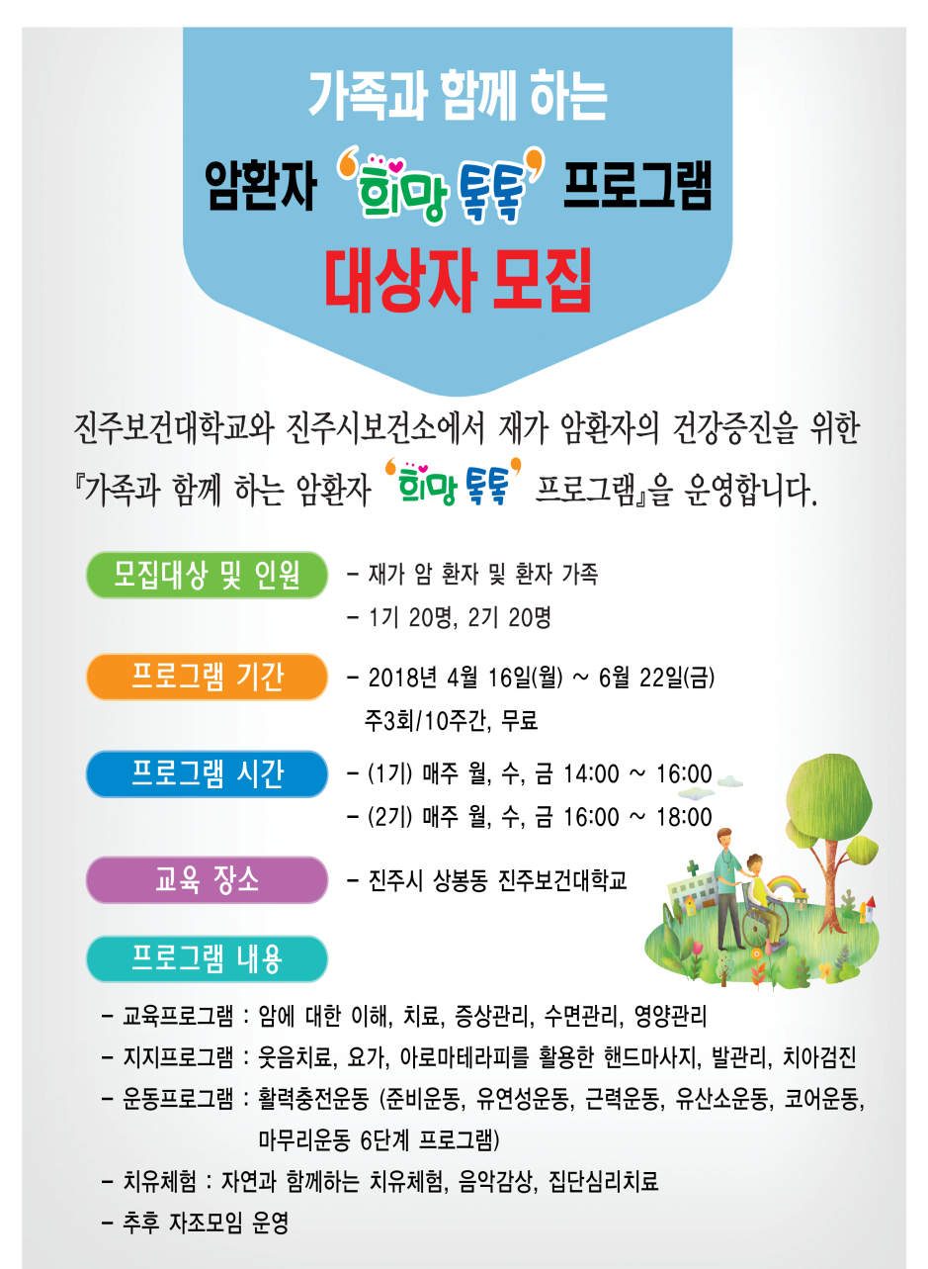

참여대상자 모집
전단지, 포스터, 배너 게시
현수막 게시
라디오 방송, TV 자막 방송
인터넷 카페 홍보
암환자 대상 우편물 발송
재가 암환자 개별 전화
동 건강생활실천센터

Slide 14
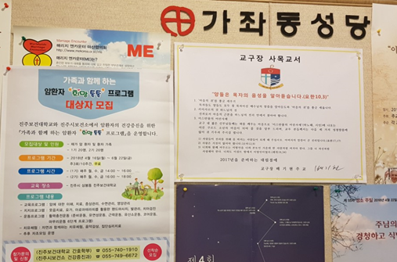
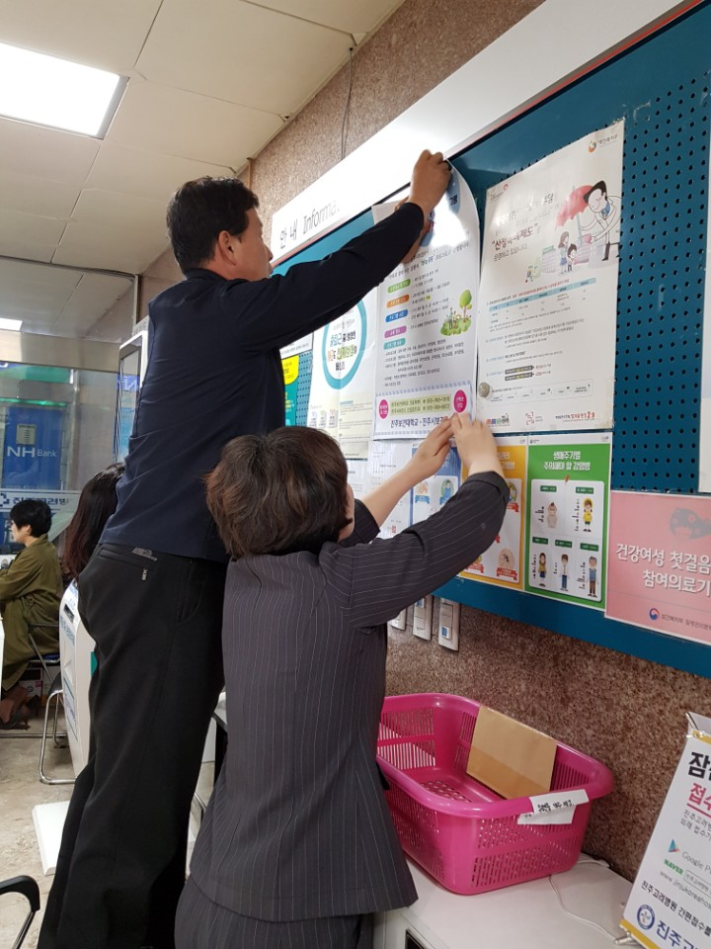
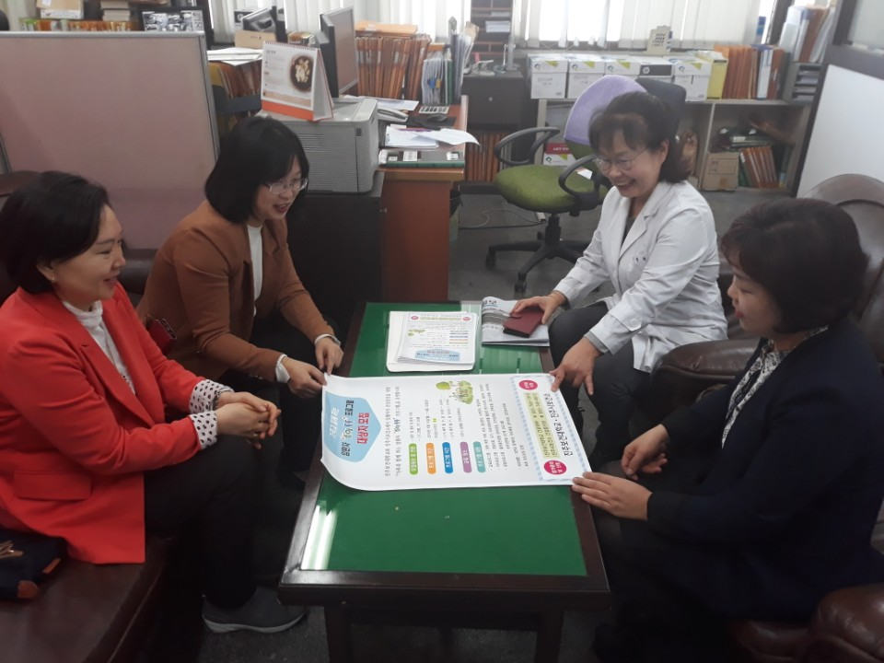
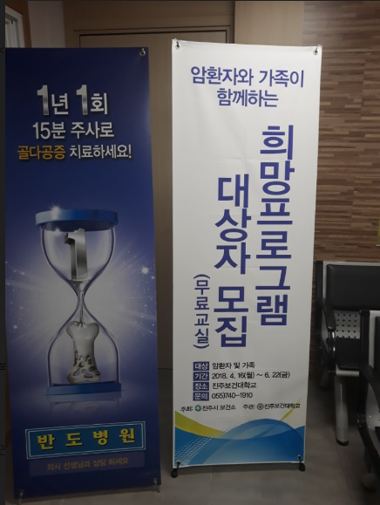

지역사회 홍보
교회
성당
병원
병원

Slide 15
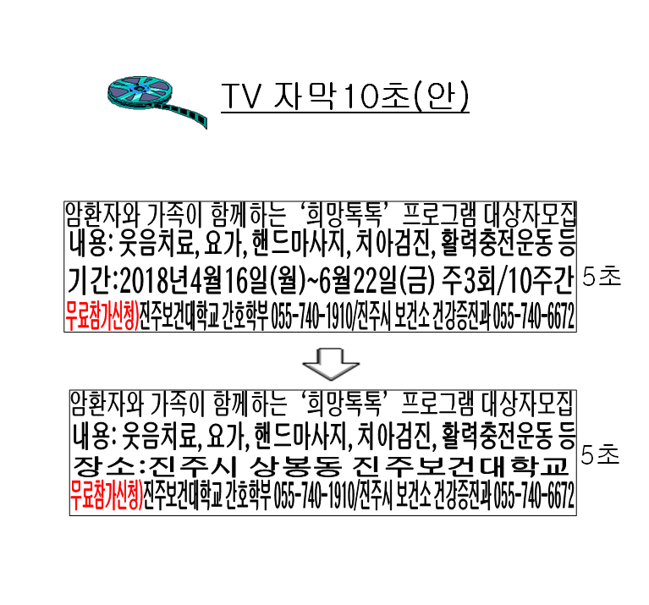

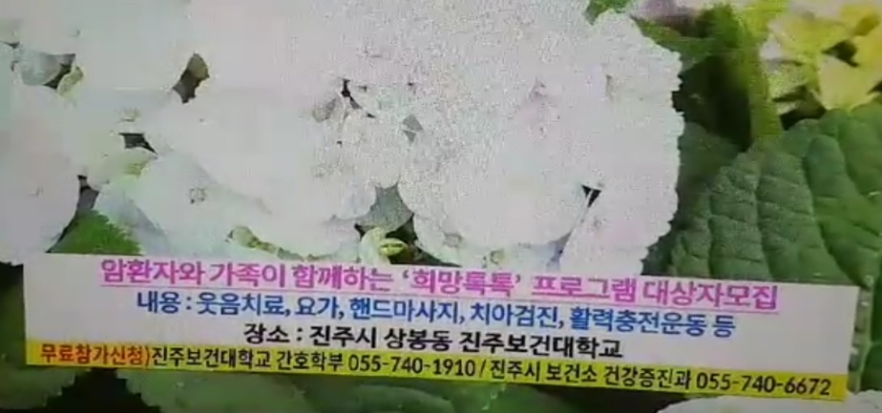
대중매체 홍보
라디오 광고 | TV 자막 광고
암환자와 가족이 함께하는 “희망톡톡” 프로그램 안내 (RADIO – 20’) 멘트) 진주시보건소에서 암환자와 가족이 함께하는 “희망톡톡” 프로그램 대상자를 모집합니다. 다양한 치유체험 등의 본 프로그램은 전문가와 함께 하며 참가비는 무료입니다.
암환자와 가족이 함께하는 ‘희망톡톡’ 프로그램 대상자모집
웃음치료, 요가, 핸드마사지, 치아검진, 활력충전운동 등

Slide 16
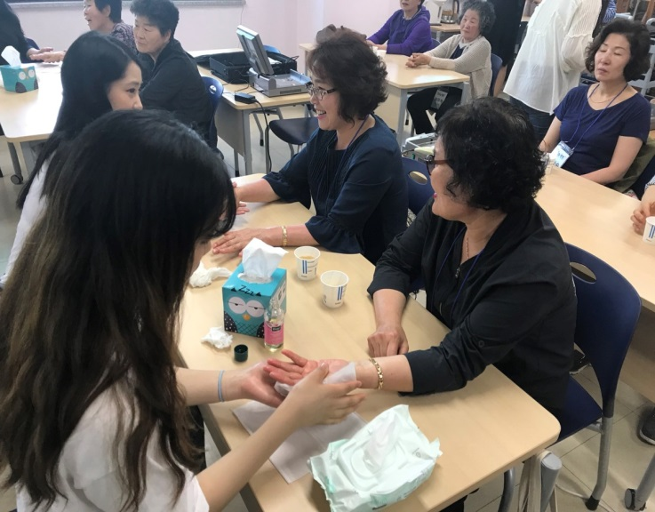
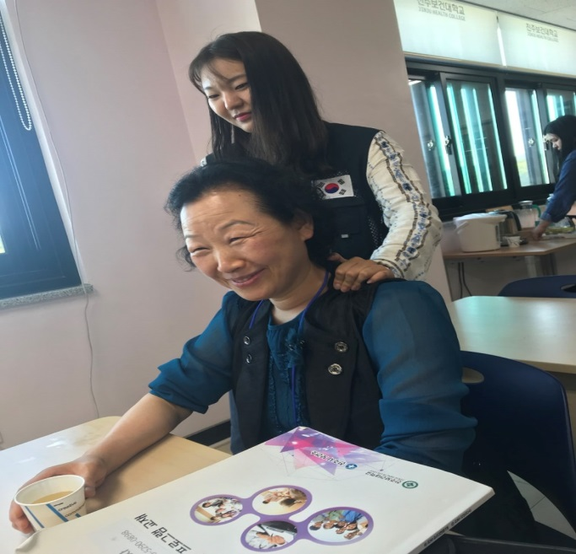
희망파트너 활동
암환자와 가족 동반자로 활동할
간호학부 학생을 희망 파트너로 모집
암환자와 1대1로 매치하여 운영
프로그램 시간에 도우미 역할
상담프로토콜에 의거하여
매주 1회 전화상담 실시
지속 참여 독려

Slide 17
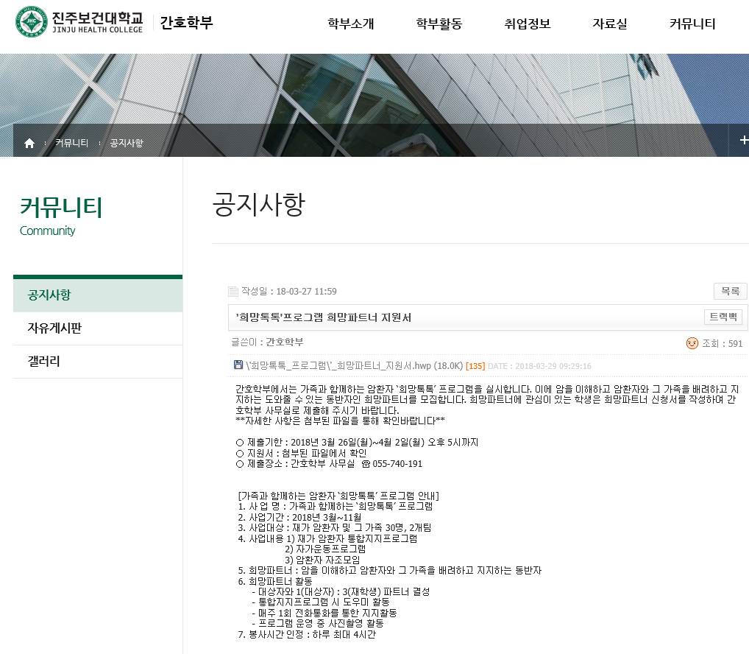
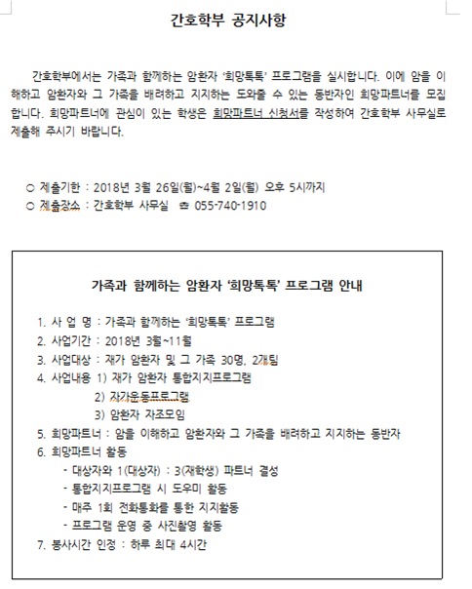
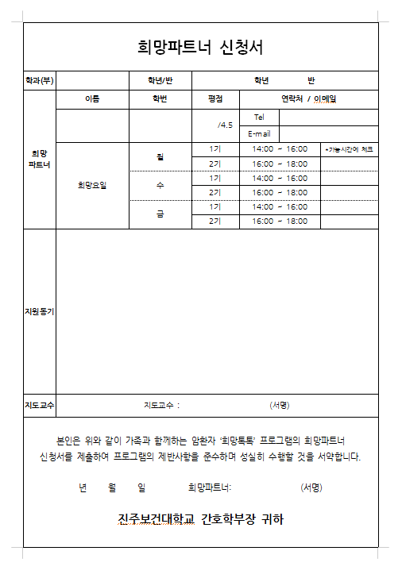
희망파트너 모집과정

Slide 18

기간 : 2018년 4월 16일 ~ 6월 22일 (주3회, 10주)
대상 : 1기 40명, 2기 38명
암 관련 지식
- 암에 대한 이해
- 치료방법
- 통증관리
- 약물치료
- 증상관리 등
스트레스 관리
- 웃음치료 5회
- 요가 4회
- 신나는 음악교실 1회
- 자연과 함께하는
치유체험
인지행동적 접근
- 암체험 나누기
(집단심리치료)
- 긍정적 신체상 만들기
(손, 두피마사지,
발마사지, 치아검진)
- 음악치료, 영양실습

Slide 19
암환자를 위한 ‘Health – up 활력충전운동’(주3회)
준비운동
활력충전
스트레칭
근육이완
혈액순환촉진
유연성운동
활력충전
태극권
심폐능력향상
혈압조절
근력향상
근력운동
활력충전
머슬림
근육량증가
활력증가
자신감향상
유산소운동
활력충전
태극권
심폐능력향상
혈압조절
근력향상
코어운동
활력충전코어 필라테스
신체균형
피로감소
통증완화
마무리운동
활력충전
스트레칭
근육이완
혈액순환촉진
1주
2 ~ 3주
4 ~ 5주
6 ~ 7주
8 ~ 9주
10주

Slide 20

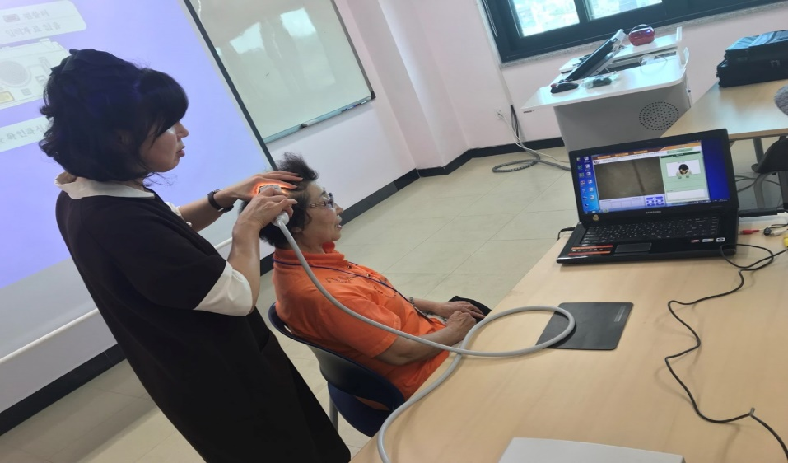
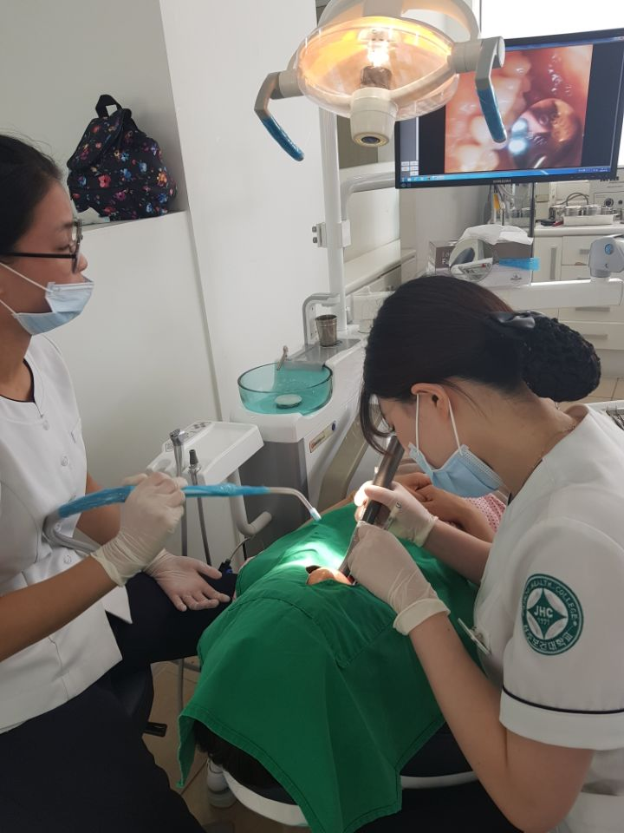
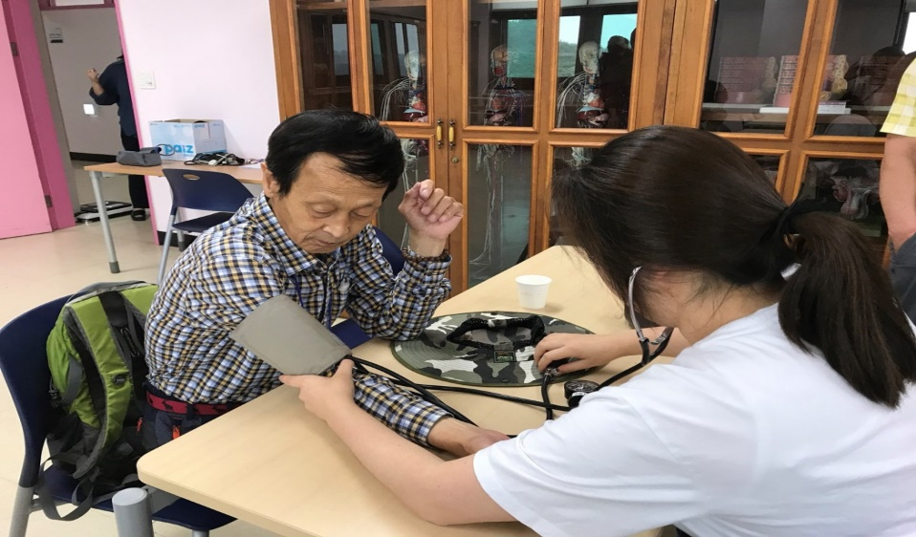
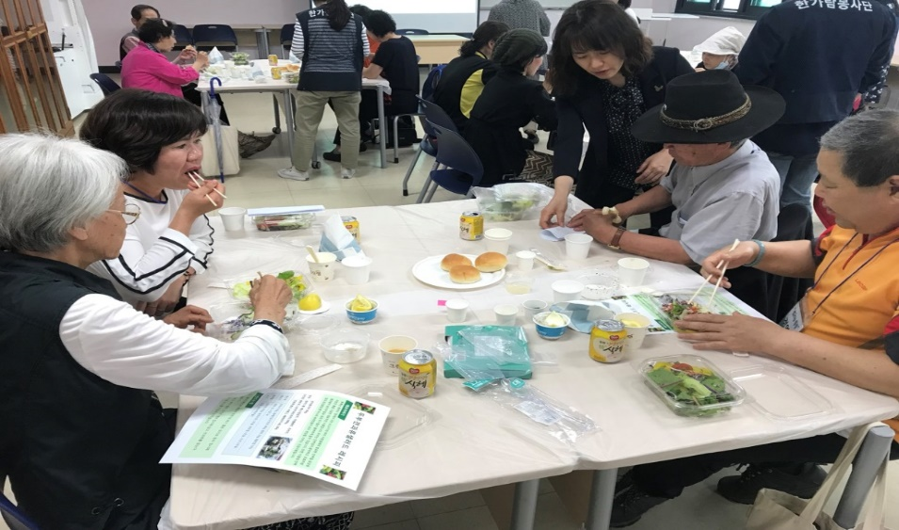
두피마사지
스케일링
혈압측정
영양실습

Slide 21
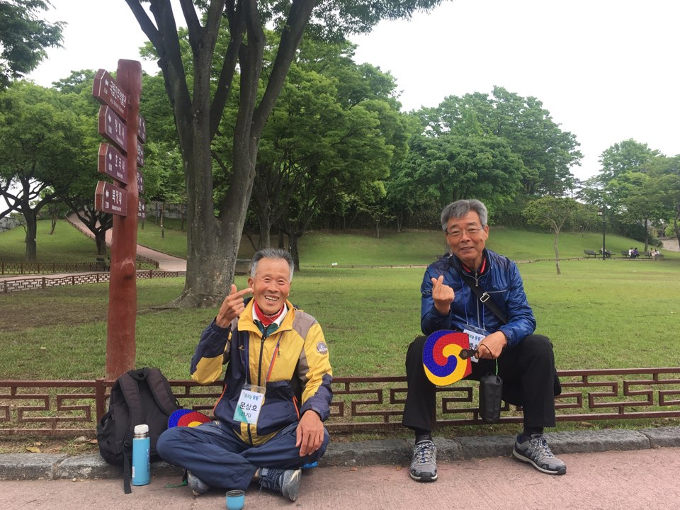
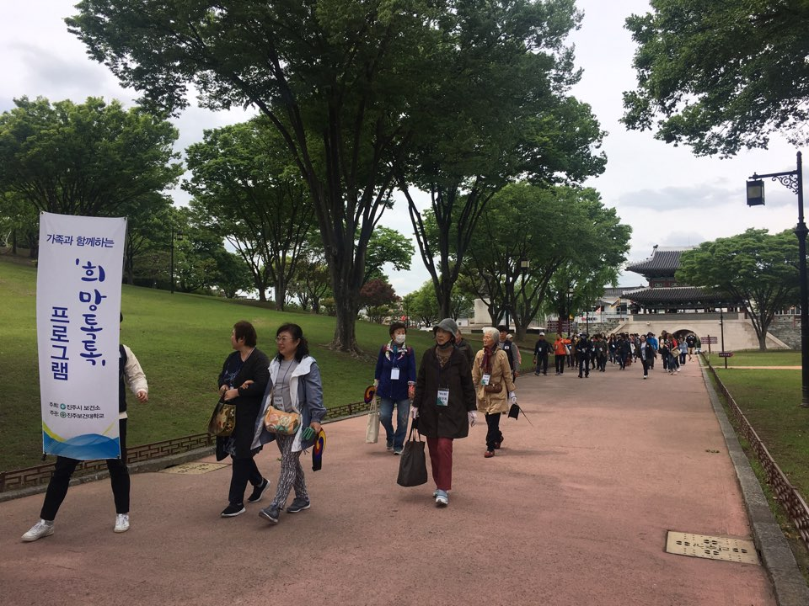
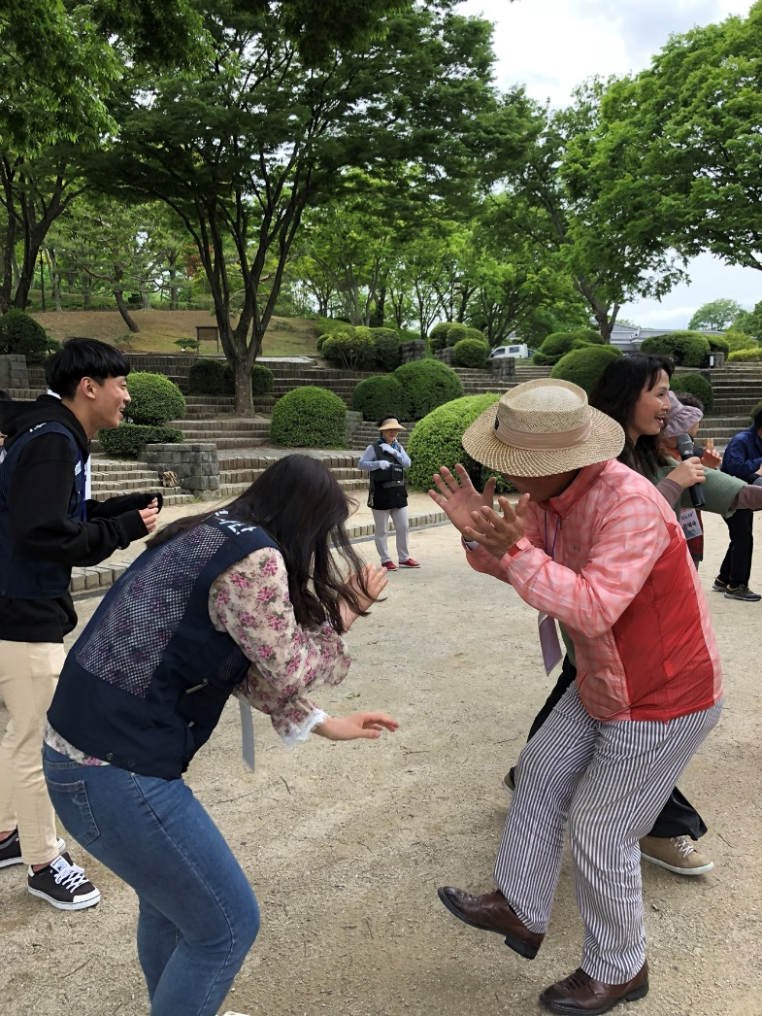
진주성 걷기 및 치유체험

Slide 22
2. 자가운동 프로그램
- 기간 : 2018년 6월 23일 ~ 8월 30일
- 대상 : 희망톡톡 프로그램 참여자 전원
주 제 | 시행시기 | 횟 수 | 내 용
활력운동 | 매일 | 총 69일 | 통합지지프로그램의 활력충전운동을 포스터를 보면서 매일 자가에서 수행 매일 문자 격려 / 매주 전화 상담

Slide 23
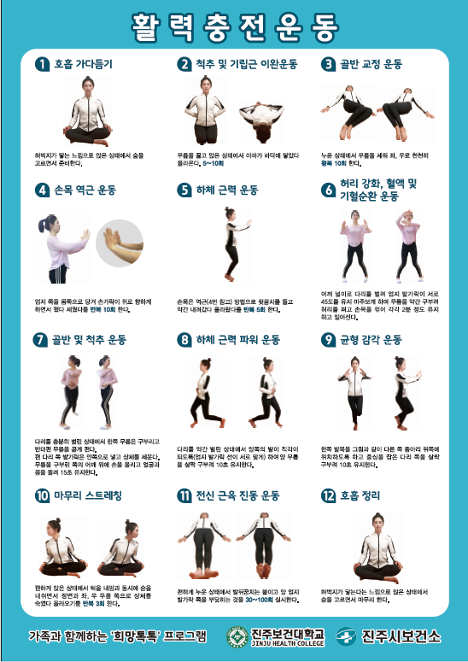
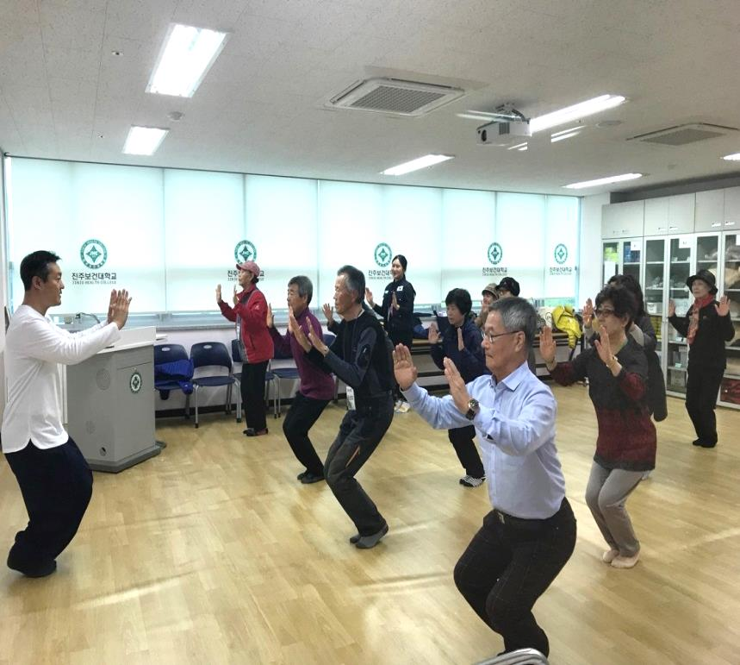
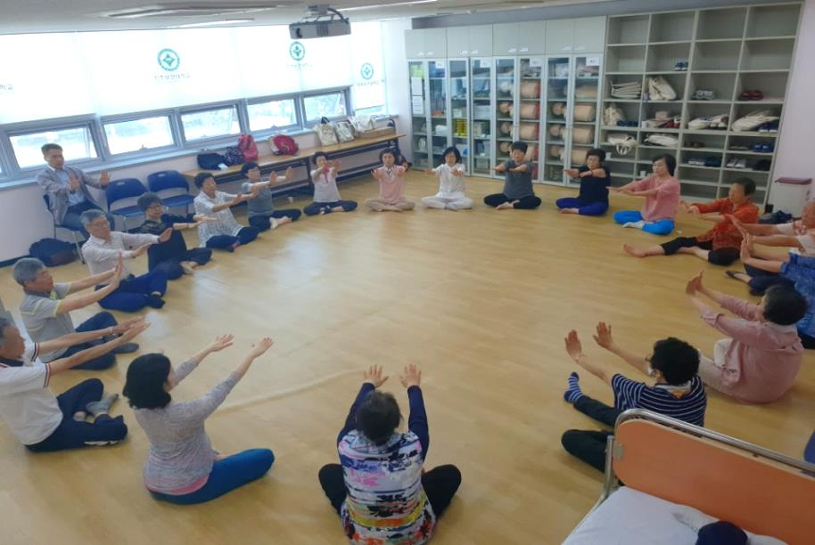
활력 충전 운동
사진
사진

Slide 24
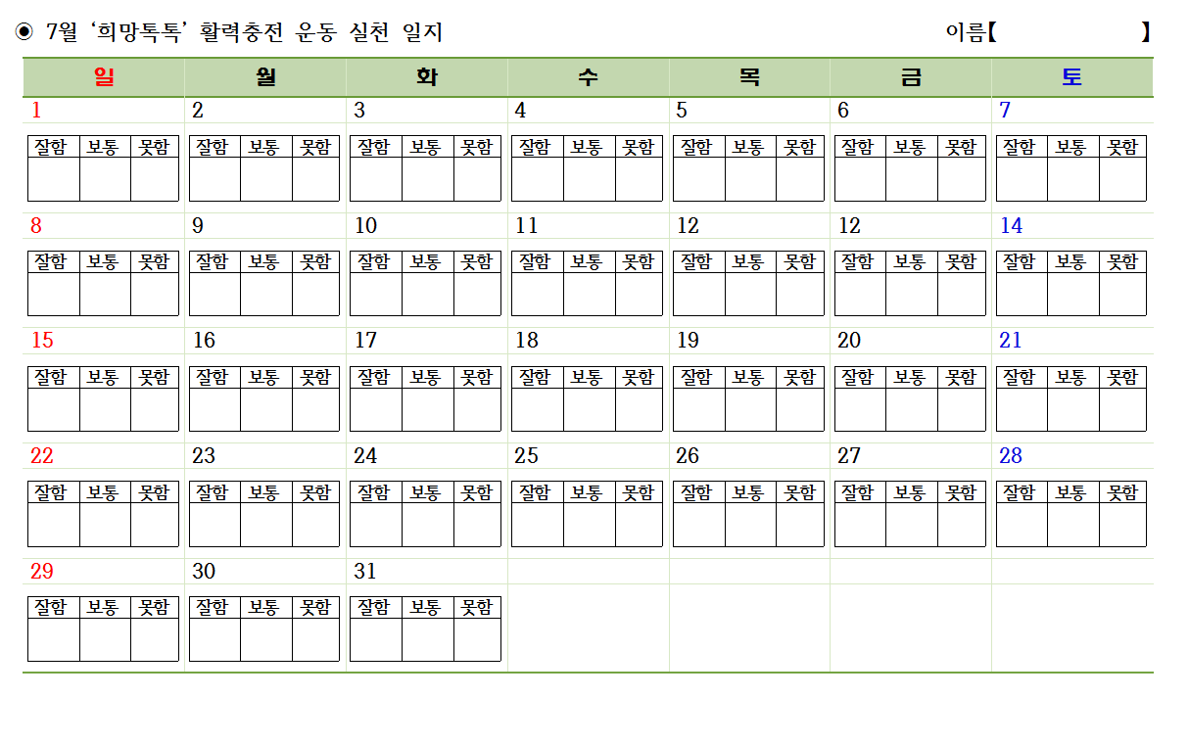
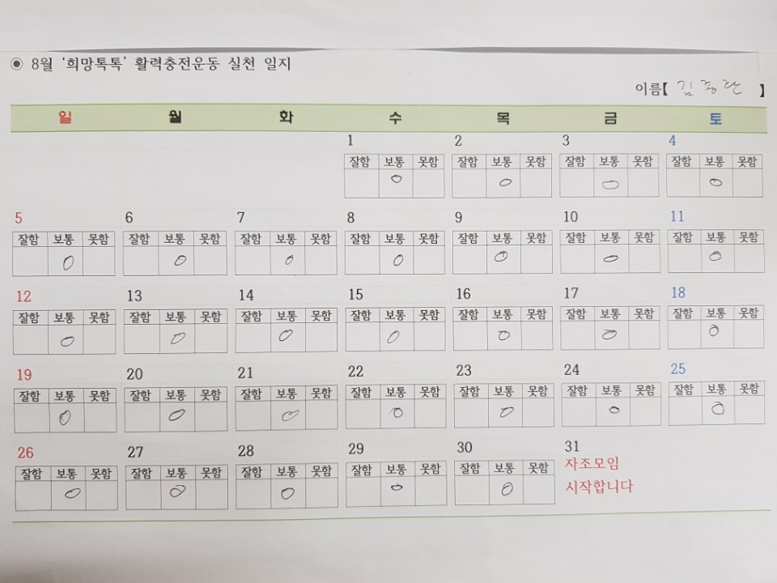
자가운동 실천 일지
성함을 적어주세요
사진

Slide 25

희망울림 프로그램
3. (자조모임 프로그램)
- 기간 : 8월 31일~11월 2일, 주1회 / 10주 / 3개 모임
세부 프로그램 | 내 용 | 목 표
자생모임 | ․ 그룹 내에서 반장, 총무 선출 ․ 반장 : 사회자 ․ 팀원별 일주일간 생활과 마음 나누기 시간 ․ 암예방 생활체크리스트를 활용한 건강생활 실천율 점검 ․ 유사한 경험을 가진 암환자 간의 심리사회적 지지 | 심리사회적 지지, 자기효능감, 건강생활 실천율 증진
지지적 집단상담 | ․ 암에 대한 이해, 치료방법, 통증관리, 약물치료, 증상관리 등 집단 내에서 대두되는 의문 사항에 대한 맞춤형 교육 및 나눔 ․ 희망 코칭 - 성취경험, 대리경험, 언어적 설득, 부정적 감정 해소와 희망 증진 유도 - 생활 내에서의 긍정적 경험 나눔과 의미 찾기
운 동 | ․ 선호도가 높고 연령대에 맞는 운동 중심으로 운영

Slide 26
취약계층 재가암 환자 및 호스피스 관리
『진주호스피스회』 운영 : 2001년 ~
보건소 등록된 재가암 및 호스피스 대상자 재가방문서비스 ➔ 월 1~2회 경남지역암센터 및 자원봉사자실 운영 및 각 행사 참여 경남지역암센터, 엠마우스 요양병원 입원환자 자원봉사 서비스 제공(웃음치료, 비누 만들기 등) 찾아가는 이미용 서비스 제공 ➔ 재가 및 입원 대상자 호스피스자원봉사자 양성교육 및 심화교육 격년제 운영
재가암 자조모임 및 암환자 지원
유방암, 장루, 재가암 자조모임 및 가족 교육 ➔ 각 분기 1회 취약계층 장루물품 지원 취약계층 인조유방 지원

Slide 27
가족과 함께하는 암환자 희망프로그램
4. 추진성과 및 성공요인

Slide 28
사업 성과
참여자 : 총 78명
100% 참여 : 1명
수료자 : 총 53명
만족도가 높은 프로그램
: 노래교실, 웃음치료,
요가, 체조

Slide 29

스트레스
자아존중감
*;p<.05
*;p<.05
사전
사후
사전
사후

Slide 30

희망
외상후성장
*;p<.05
*;p<.05
사전
사후
사전
사후

Slide 31
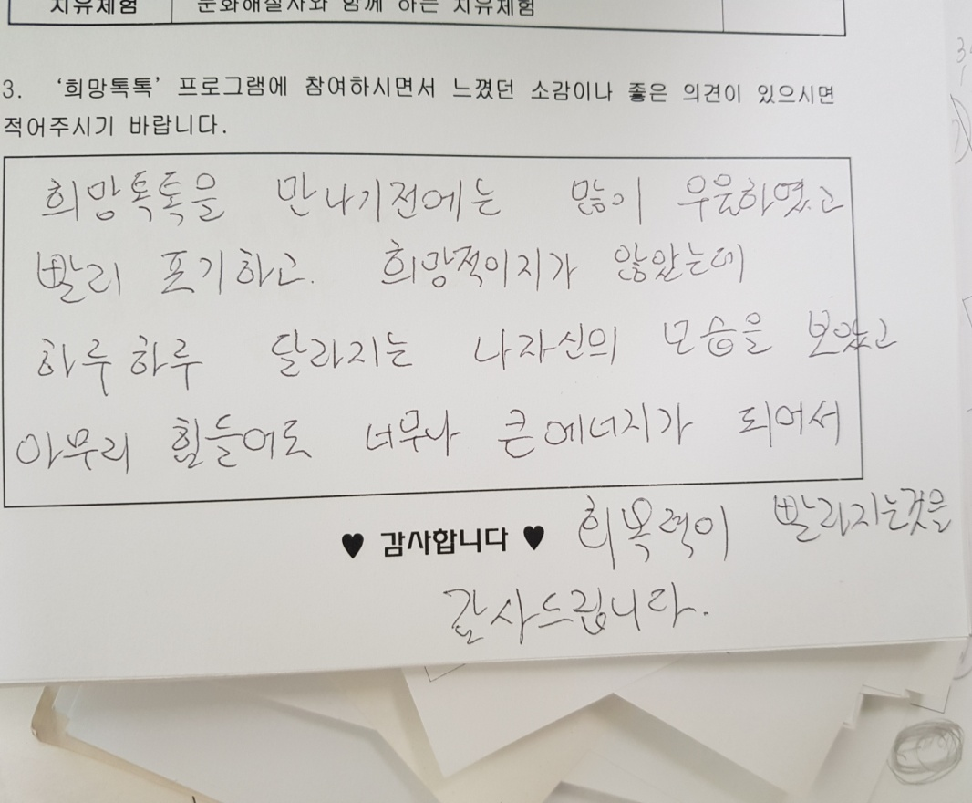
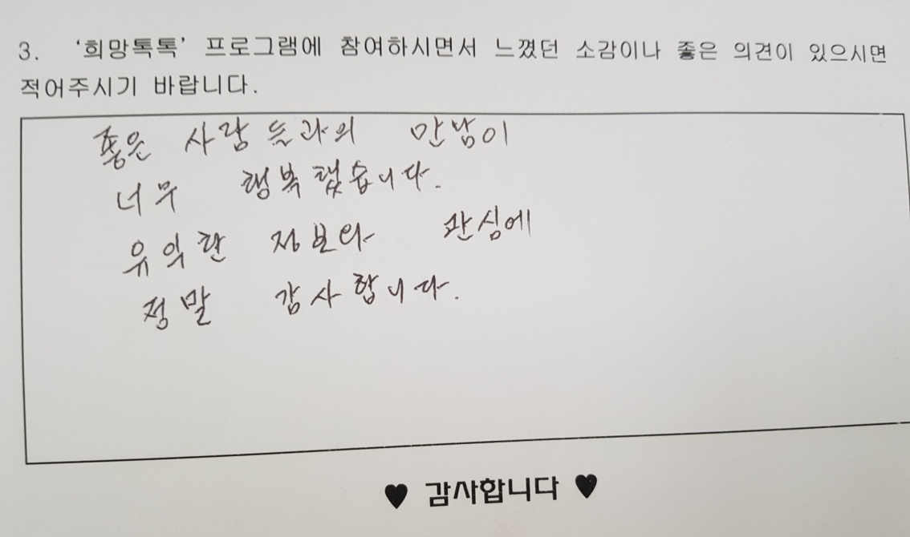
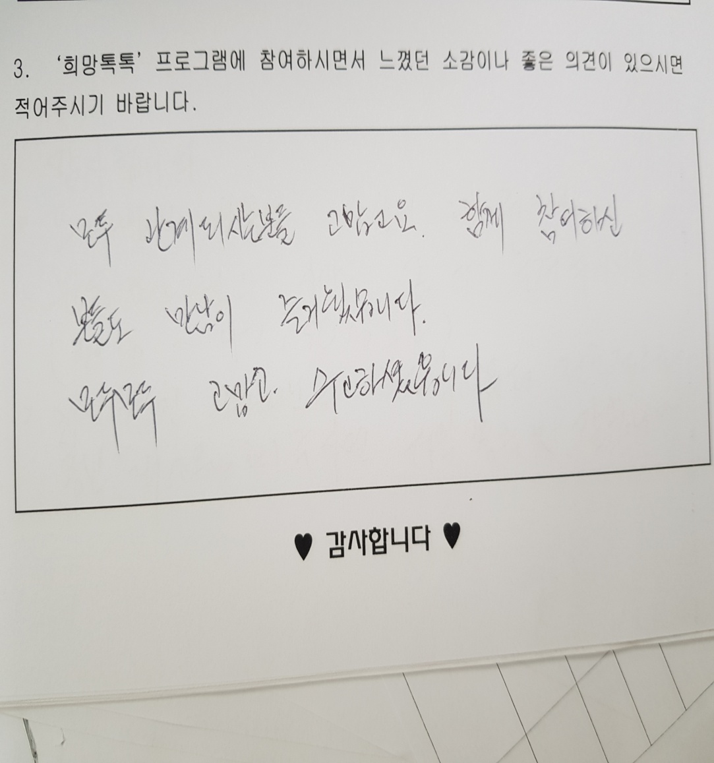
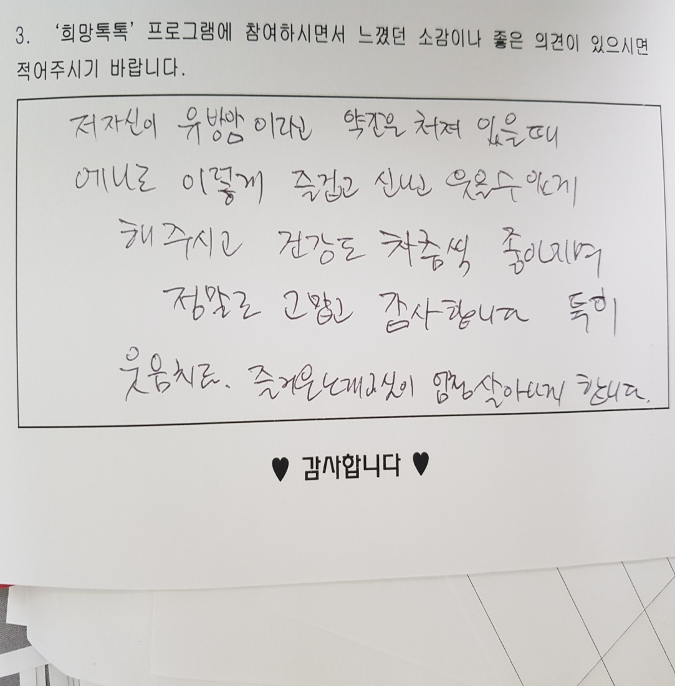
프로그램 참여자 소감

Slide 32

동영상

Slide 33
성공 요인
1. 타 부문과의 협력
행정기관
동 건강생활실천센터
진주시 행복지원과
대학교
의료기관
진주보건대학교
경상대학교
진주시
보건소
경상대학교병원
경남암센터, 검진기관 외
민간기관
지역단체 등
종교기관(교회, 성당)
서경방송, 진주MBC
음악동호회, 요가협회
웃음치료사 등

Slide 34
2. 지역사회 홍보
FM라디오 방송 현수막
팸플릿 배너
홍보물발송
온라인커뮤니티
희망 파트너
참여자
사전홍보
온라인 커뮤니티 성과
투병기 및 수기 게시
구전효과
사후홍보

Slide 35
가족과 함께하는 암환자 희망프로그램
5. 향 후 계 획

Slide 36
향후 계획
신규암환자 등록 강화
국가암검진사업 암의료비지원사업 연계 관내 의료기관 연계
지역사회 협력
경남지역 암센터 암 생존자 통합지지센터
취약계층 지속 지원
교육 및 연계 호스피스 자원봉사자 양성 및 호스피스 관리서비스
자조모임 지원 및 자생력강화
2018년 수료자들에게 리더역할 부여

Slide 37

감사합니다
감사합니다

